Slide 1
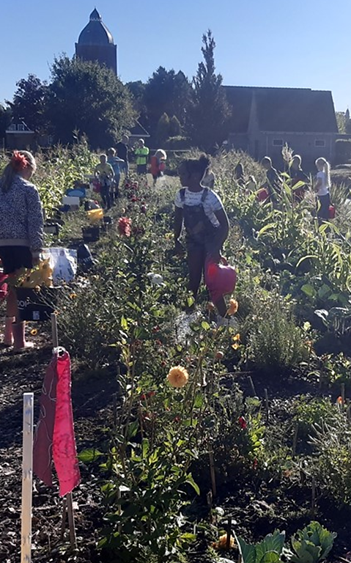
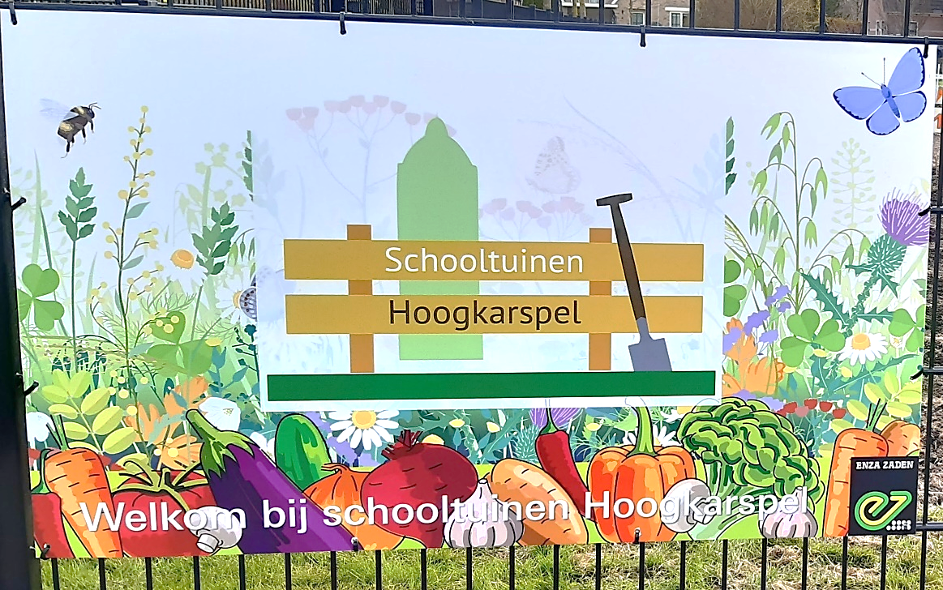
SCHOOLTUINEN 2024

Slide 2
SCHOOLTUINEN 2024
De schooltuinbegeleider
Wie ben ik?
Wat doe ik?
Wat is een schooltuin of moestuin?
Wat groeit er in een moestuin?

Slide 3
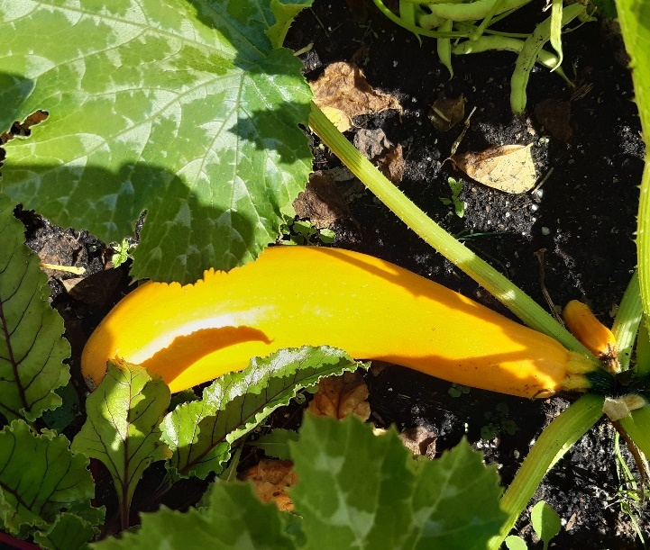
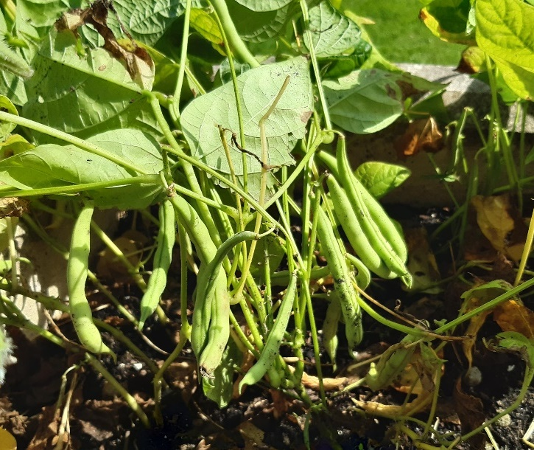
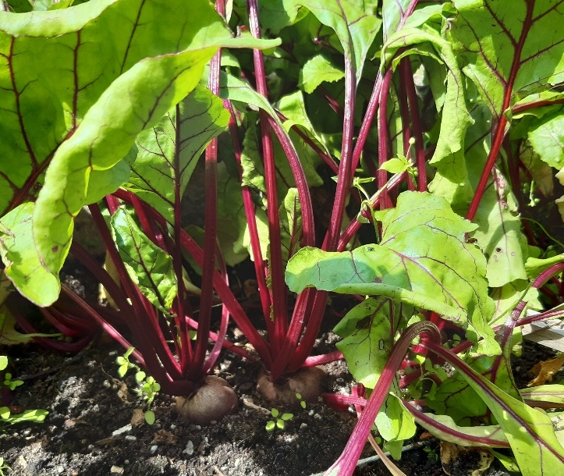
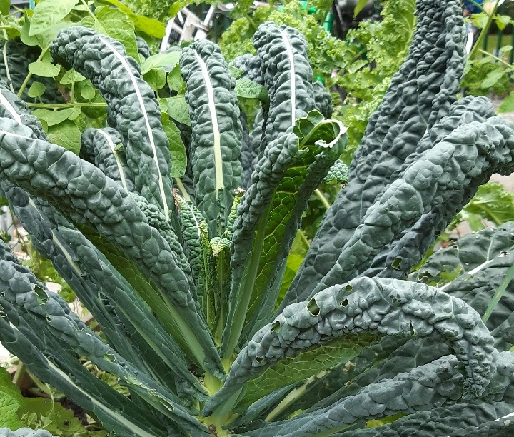
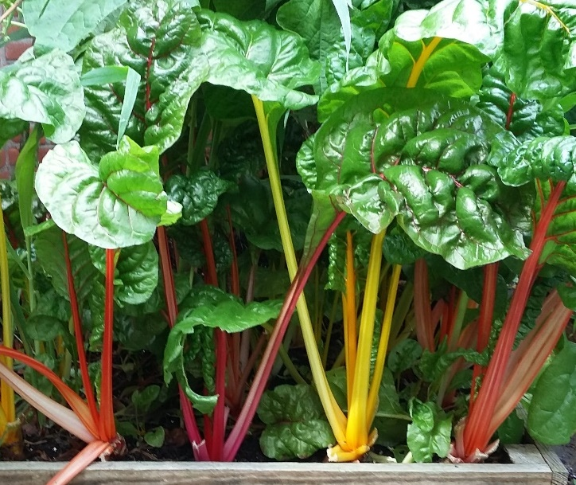
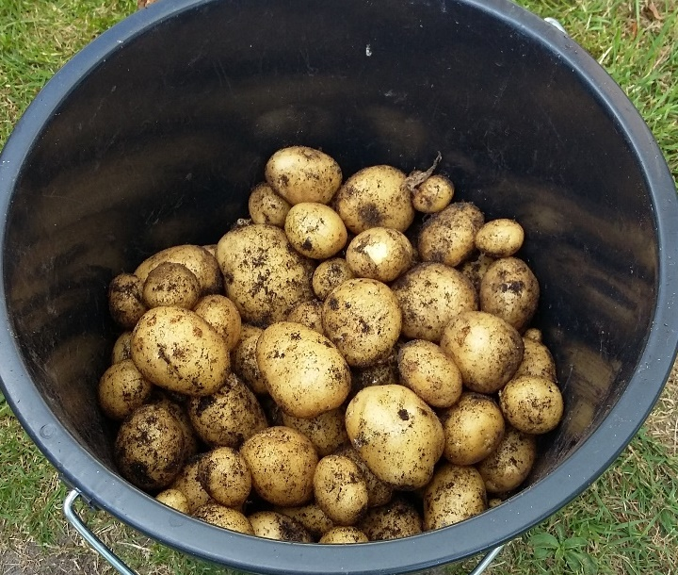
Notes:
Criteria bij de keuze van groentegewassen:
De gewassen zijn herkenbaar voor de leerlingen.
Er is variatie in groentesoorten: blad-, vrucht-, kool - wortel-, en peulgroente. Deze zet je door elkaar en wissel je af.
De gewassen ondersteunen een verwonderende en onderzoekende houding bij de leerlingen.
Er zijn gewassen aanwezig die opvallend zijn (geur, kleur, vorm en smaak).
Er is variatie in de wijze van planten: poten, planten en zaaien.

Slide 4
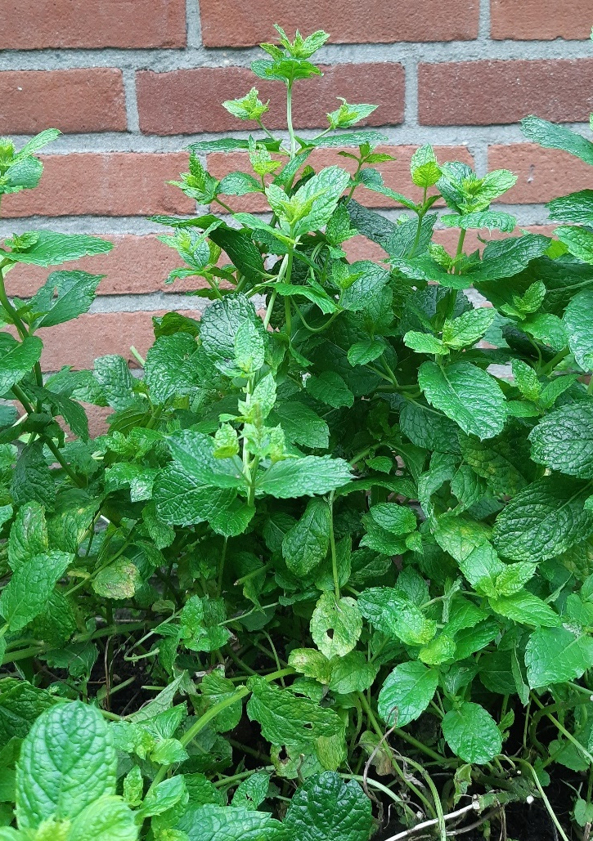
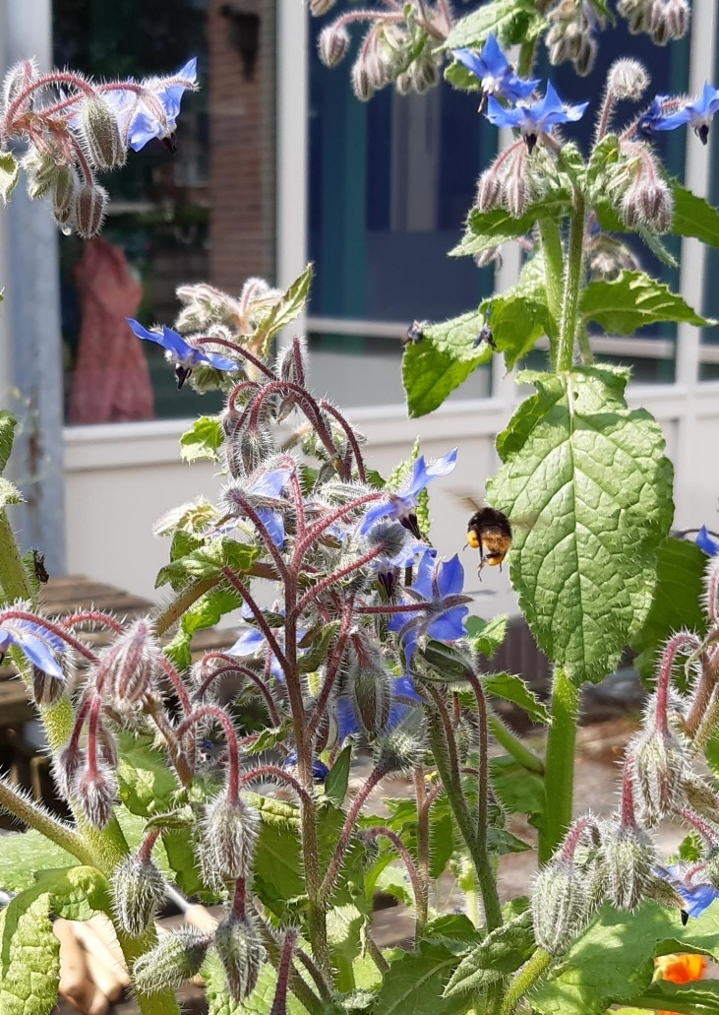
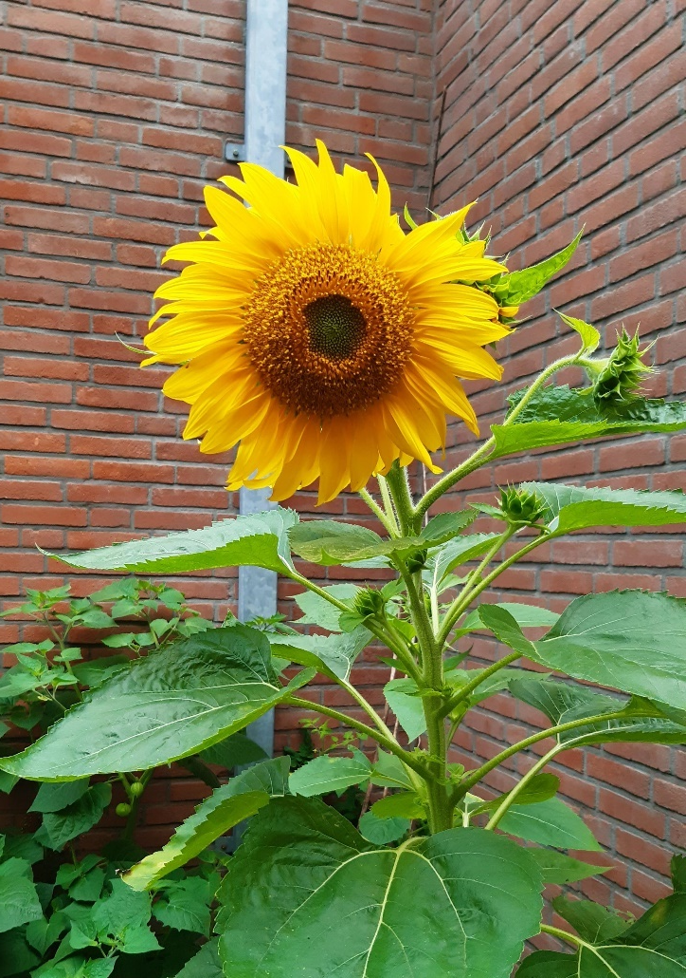
Notes:
Criteria voor de keuze van kruiden, eetbare bloemen:
Er zijn gewassen met duidelijke voortplantingsdelen.
Er is variatie in bloemvormen en bloeiwijzen van de gewassen.
Er zijn gewassen die zaden vormen.
Er zijn gewassen die insecten aantrekken
Er zijn kruiden met verschillende eigenschappen.

Slide 5
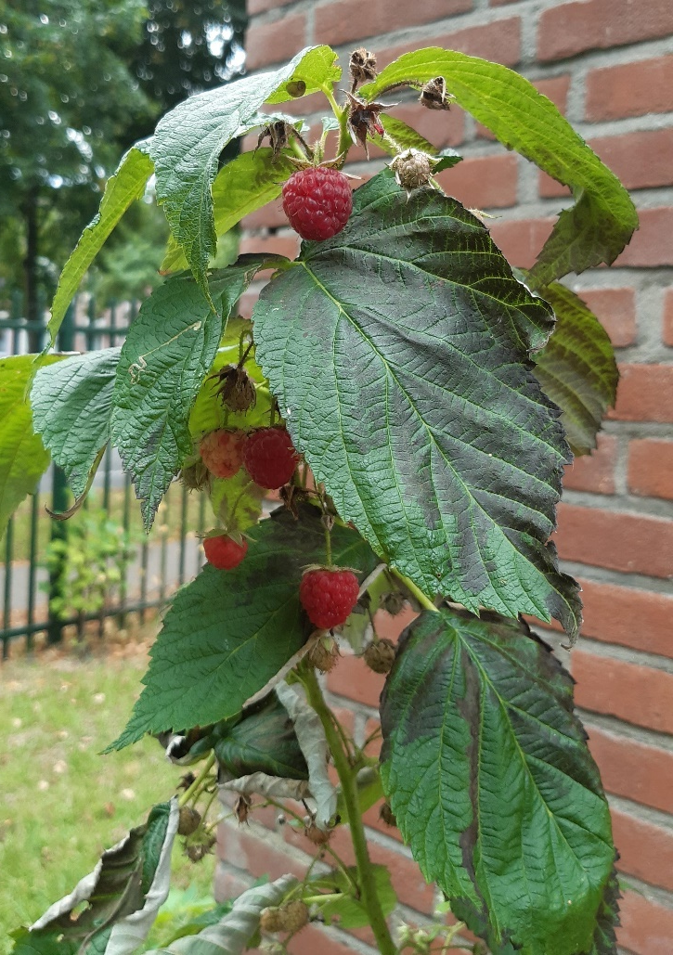
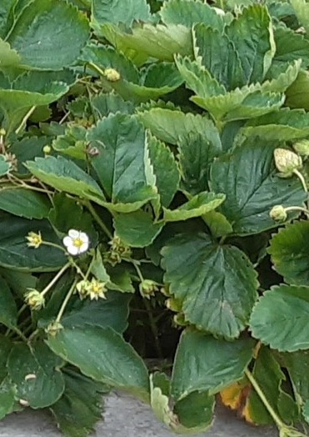
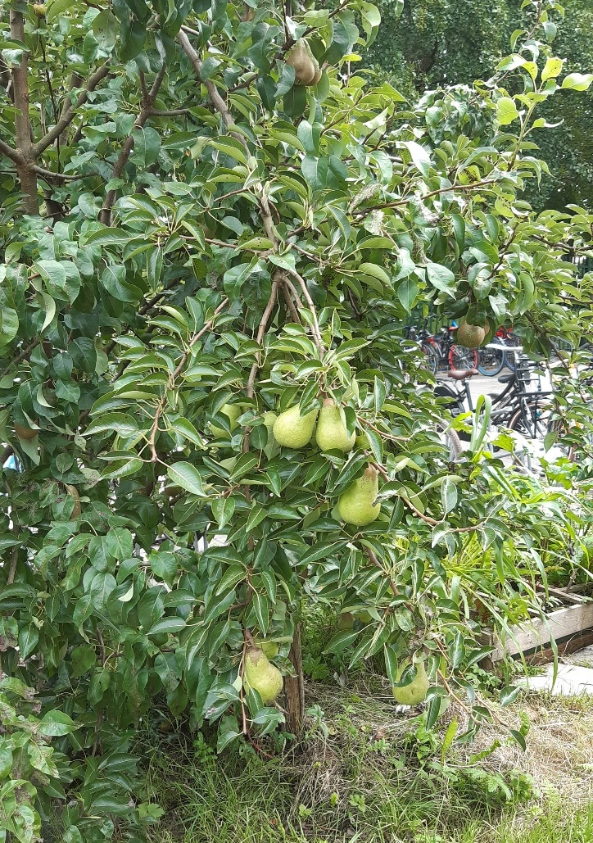
Notes:
Door fruitgewassen in de moestuin te planten krijg je variatie in de levenscyclus van de gewassen in de moestuin: eenjarige, tweejarige en meerjarige planten.

Slide 6
Waar is de schooltuin in Hoogkarspel?

Slide 7
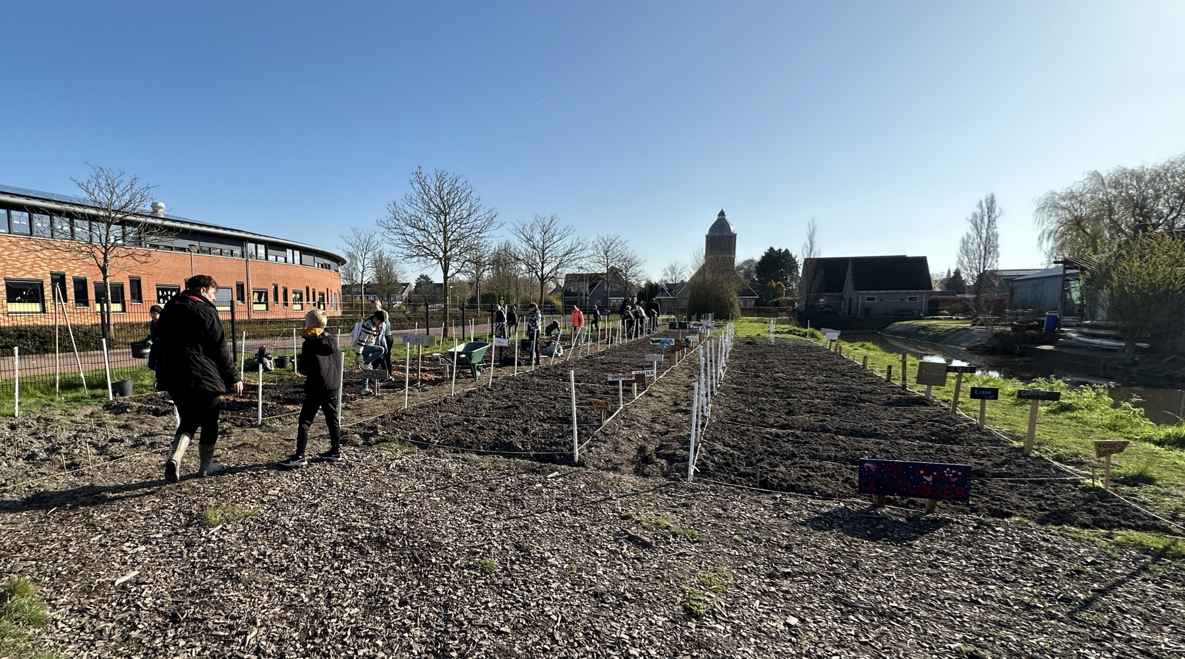
de eerste moestuinles, op 5 april

Slide 8
Schooltuinen Hoogkarspel de tuin op 5 september 2023

Slide 9
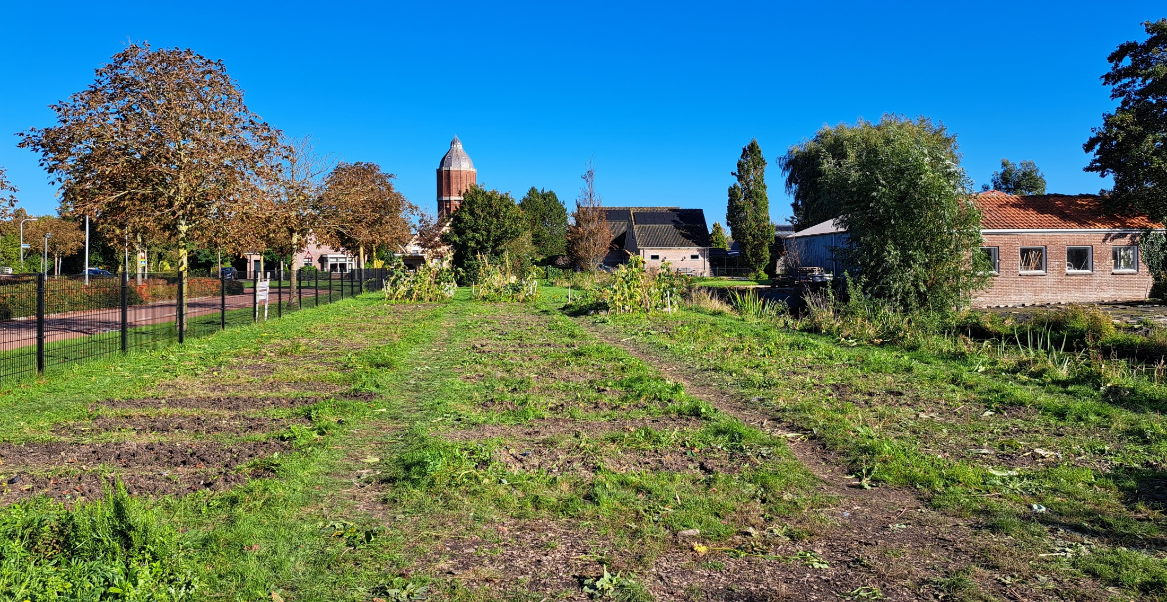
Na de laatste moestuinles op 17 oktober 2023

Slide 10
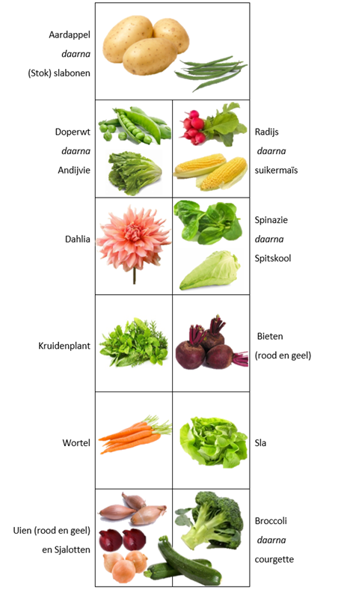
Inrichting schooltuin en tuinplattegrond

Slide 11
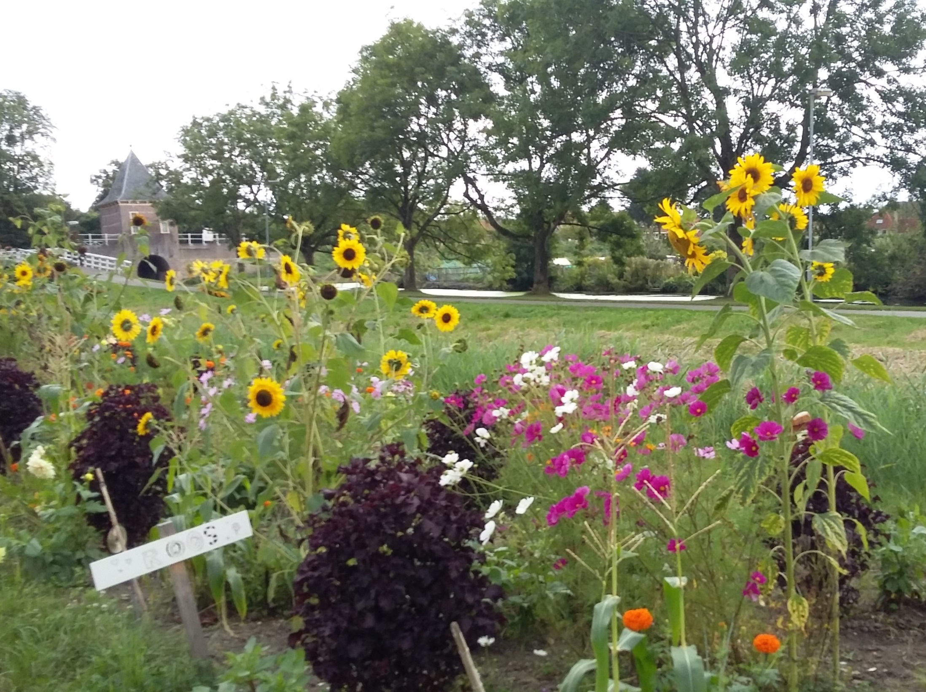
Verwachtingen van de tuin
Wat lijkt je leuk?
en
Wat lijkt je minder leuk?

Slide 12
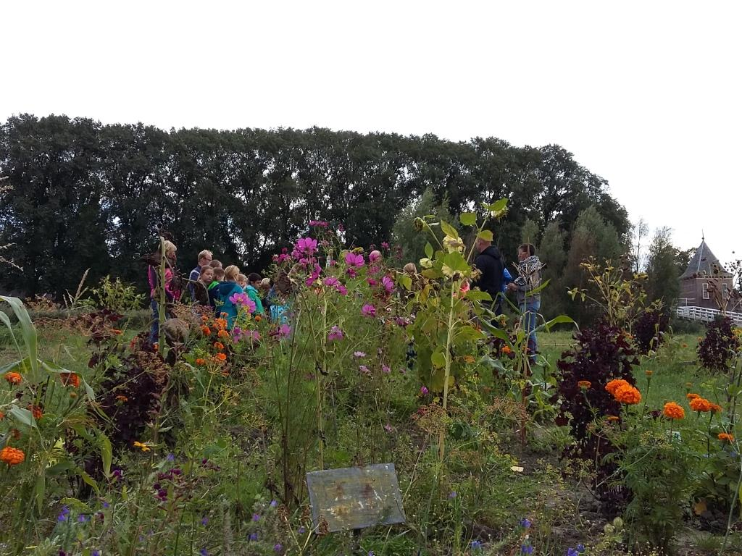
TIPs
Schoenen of laarzen
Werkkleding
Tuinhandschoenen van huis
Oogst: plastic tas mee

Slide 13
Regels op de tuin
Goed luisteren tijdens de uitleg
Veilig werken met gereedschap
Elkaar helpen en samenwerken: overleggen en afkijken mag
Rustig lopen en praten
Opruimen aan het eind van de les

Slide 14
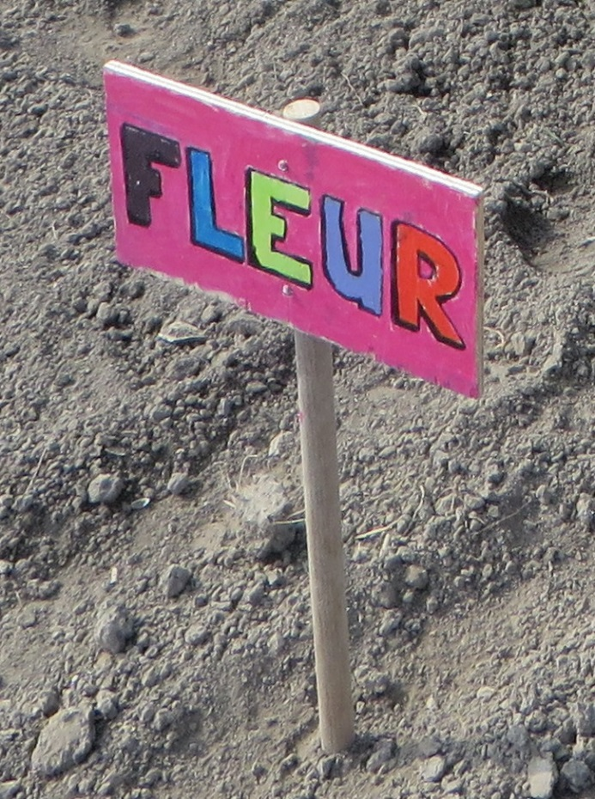
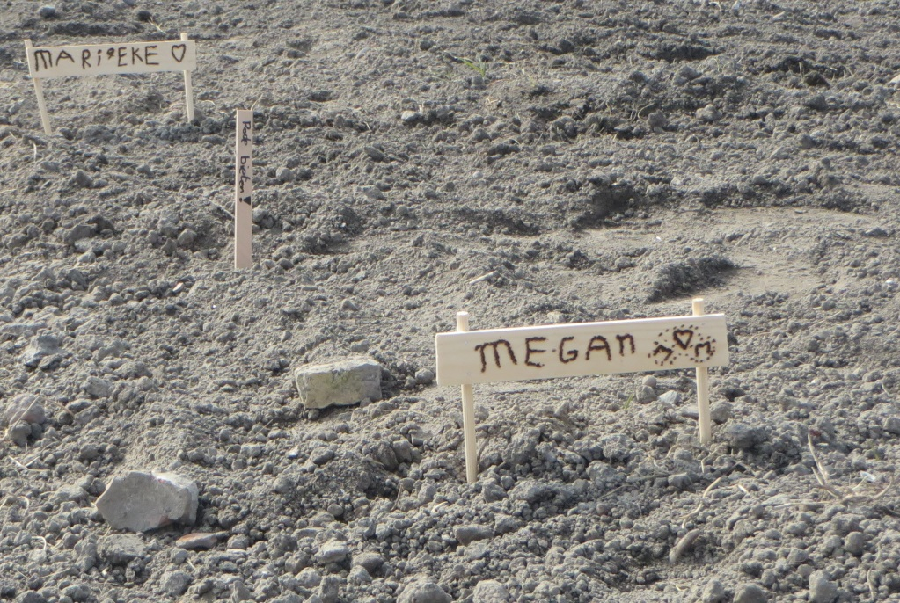
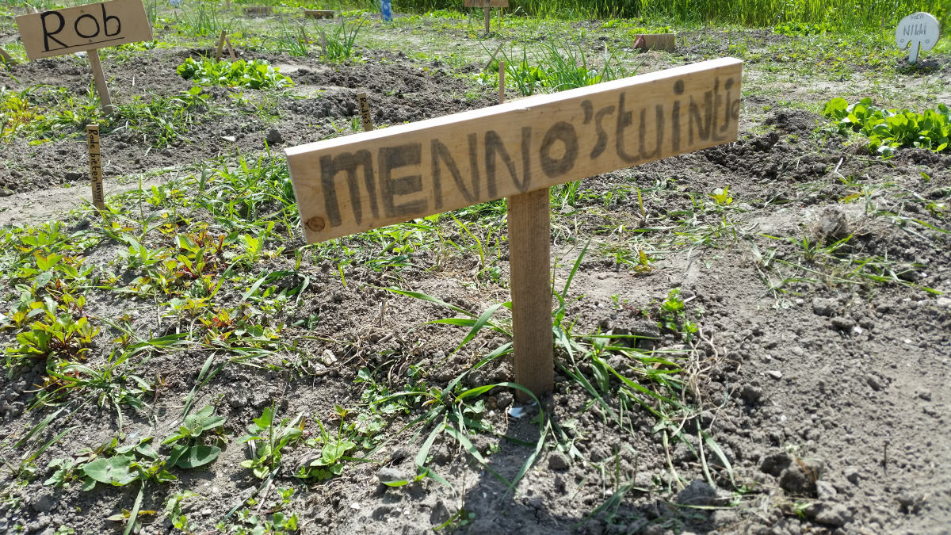
Je eigen naambordje

Slide 15
Schoolbord

